Slide 1


Решение задачи маршрутизации транспорта с ограничениями грузоподъемности
Выполнил: студент МСМТ-253
Надыкто А.С.

Slide 2
Метод решения
Метод имитации отжига (Simulated Annealing, SA) — это метаэвристический алгоритм, вдохновленный процессом из металлургии, где металл нагревают и медленно охлаждают для минимизации дефектов кристаллической структуры.
1.Алгоритм начинает с генерации случайного начального решения.
2.На каждой итерации генерируется соседнее решение путём небольшого изменения текущего — в контексте CVRP это может быть перераспределение клиента между маршрутами (relocate), обмен клиентами между маршрутами (exchange) или инверсия сегмента маршрута (2-opt).
3.Если новое решение лучше (меньшая общая длина маршрутов или стоимость), оно принимается.

Slide 3
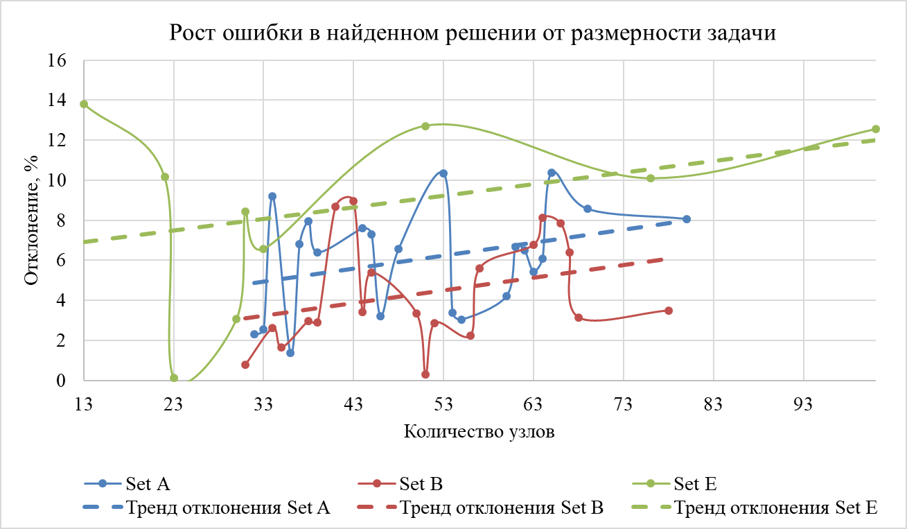
Полученные результаты

Slide 4
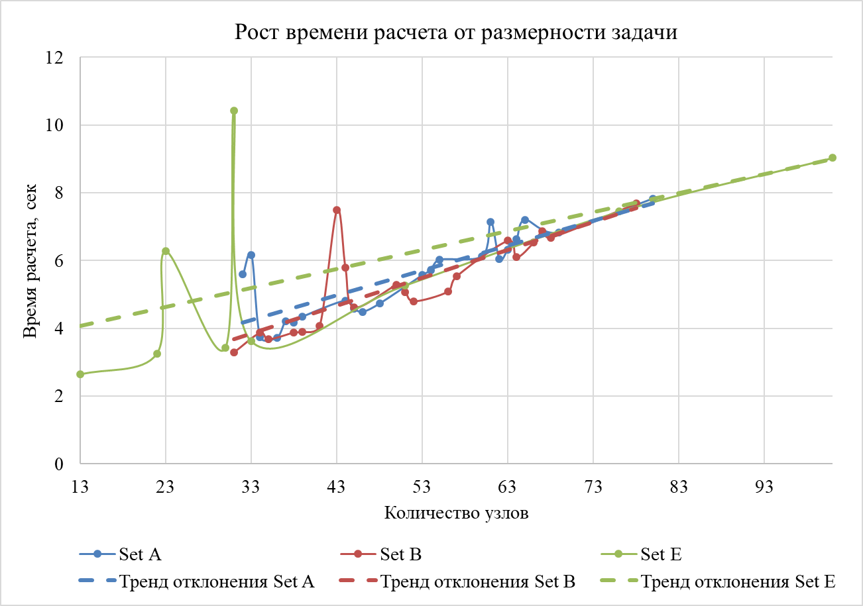
Полученные результаты

Slide 5

Выводы
Метод имитации отжига подходит для решения задач CVRP, при этом не сложен для реализации на Python
Наблюдается рост ошибки и времени вычисления при увеличении размерности узлов в 2-3 раза
Среднее отклонение по сетам:
Set A – 6,01%; Set B – 4,42%; Set E – 9,25%
https://github.com/NadyktoA/CVRP/tree/main

Slide 6
Спасибо за внимание!

